Slide 1
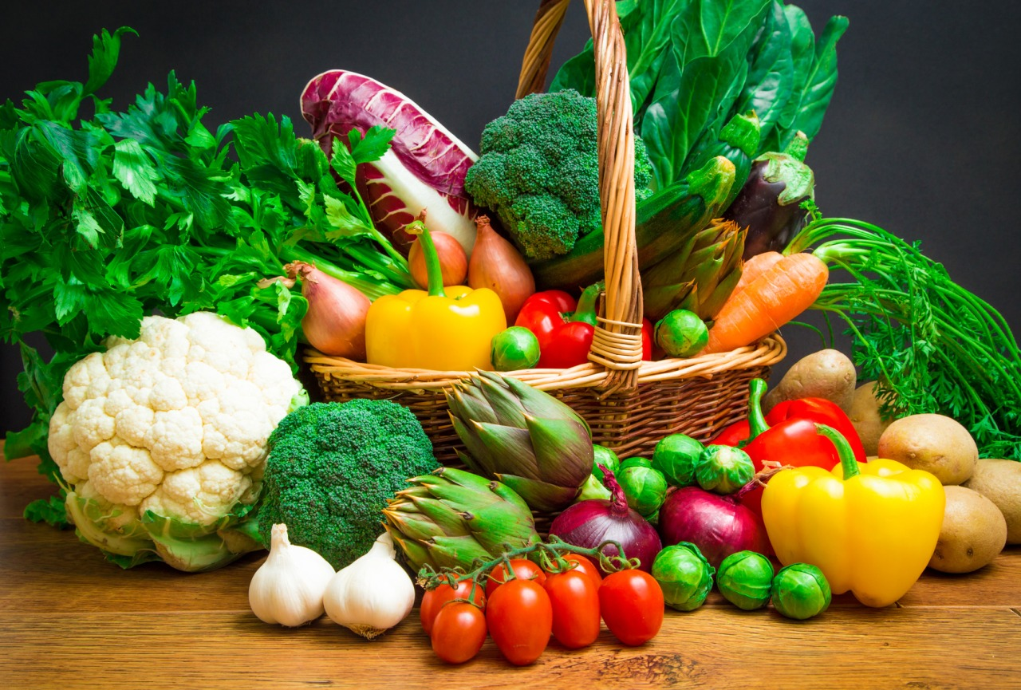
Дневник наблюдений за растениями средняя группа «Солнечные зайчики» 2018г.

Slide 2
Культура | Дата посева | Появление первых признаков роста | Появление первых листьев
Огурец | 28.03.2018 | 30.03.2018 | 02.04.2018
Петрушка | 28.03.2018 | 06.04.2018 | 09.04.2018
Укроп | 28.03.2018 | 01.04.2018 | 04.04.2018
Салат | 28.03.2018 | 31.03.2018 | 04.04.2018

Slide 3
Культура | Дата замачивания | Появление первых признаков роста | Дата посадки | Появление первых листьев | Появление первых цветов | Появление первых плодов
Горох | 29.03.2018 | 01.03.2018 | 04.04.2018 | 07.04.2018 | 09.05.2018 | 13.05.2018
Фасоль | 02.04.2018 | 04.04.2018 | 06.04.2018 | 07.04.2018 | 02.05.2018 | 07.05.2018
Бобы | 29.03.2018 | 01.03.2018 | 04.04.2018 | 07.04.2018 | 27.04.2018 | 13.05.2018
Горох экс-нт | 02.04.2018 | 04.04.2018 | 06.04.2018 | 07.04.2018

Slide 4
Культура | Дата посева | Появление первых признаков роста | Появление первых листьев | Появление первых бутонов | Появление первых цветов
Бархатцы | 30.03.2018 | 01.04.2018 | 05.04.2018 | 15.05.2018 | 18.05.2018
Львинный зев | 30.03.2018 | 3.04.2018 | 08.04.2018 | 30.04.2018 | 05.06.2018
Энотера Миссурийская | 13.04.2018 | 20.04.2018 | 24.04.2018 | 19.05.2018 | 30.05.2018
Гвоздика | 13.04.2018 | 19.04.2018 | 26.04.2018 | 25.05.2018 | 01.06.2018

Slide 5
Культура | Дата посева | Появление первых признаков роста | Появление первых листьев | Появление первых бутонов | Появление первых цветов
Годеция «Красное вино» | 13.04.2018 | 16.04.2018 | 24.04.2018 | 24.05.2018 | 04.06.2018
Годеция «Монарх» | 13.04.2018 | 16.04.2018 | 23.04.2018 | 18.05.2018 | 02.06.2018
Алиссум «Магические цвета» | 13.04.2018 | 16.04.2018 | 25.04.2018 | 21.05.2018 | 01.06.2018
Георгина «Махровая смесь» | 13.04.2018 | 16.06.2018 | 25.04.2018 | 24.05.2018 | 05.06.2018
Маттиола «Вечерний аромат» | 13.04.2018 | 16.04.2018 | 25.04.2018 | 27.05.2018 | 06.06.2018

Slide 6
Культура | Дата посева | Появление первых признаков роста | Появление первых листьев | Появление первых бутонов | Появление первых цветов
Флокс «Красивый гном» | 13.04.2018 | 20.04.2018 | 26.04.2018 | 25.05.2018 | 05.06.2018
Бархатцы «Микс» | 13.04.2018 | 19.04.2018 | 25.04.2018 | 02.06.2018 | 04.06.2018

Slide 7
Культура | Дата замачивания | Появление первых признаков роста | Появление первых листьев
Овес | 02.04.2018 | 04.04.2018 | 07.04.2018
Пшеница | 02.04.2018 | 04.04.2018 | 06.04.2018
Пшено | 02.04.2018 | 04.04.2018 | 06.04.2018

